Slide 1
UBND QUẬN LONG BIÊN
TRƯỜNG MẦM NON HỒNG TIẾN
LÀM QUEN VỚI TOÁN
Đề tài: Dạy trẻ tách 10 đối tượng ra làm 2 phần bằng các cách khác nhau
Lứa tuổi: Mẫu giáo Lớn 5 - 6 tuổi
Giáo viên: Vũ Thu Trang
Năm học: 2023 - 2024

Slide 2
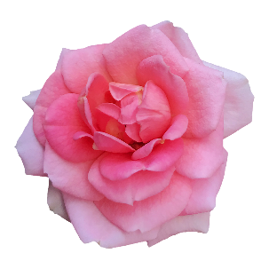
10
1
9

Slide 3
10
2
8

Slide 4
10
3
7

Slide 5
10
4
6

Slide 6
10
5
5

Slide 7
1 - 9
2 - 8
10
3 - 7
4 - 6
5 - 5

Slide 8
4
6

Slide 9
1
9

Slide 10
5
5

Slide 11
2
8

Slide 12
3
7

